Slide 1
14-MAVZU. ILMIY ISHLARNI BADIIY JIHATDAN RASMIYLASHIRISH VA HIMOYA QILISH. ILMIY GRANT UCHUN MATERIALLARNI TAYYORLASH METODOLOGIYASI
1-ma’ruzachi: prof. G.K.Masharipova
2-ma’ruzachi: PhD T.J.Xo'janova

Slide 2
REJA
1. Dissertatsiyani rasmiylashtirish.
2. Dissertatsiyaga qo‘yiladigan talablar
3. Dissertatsiya matnining rasmiylashtirilishiga qo‘yiladigan talablar.
4. Dissertatsiya avtoreferatiga qo‘yiladigan talablar.
5. Dissertatsiya avtoreferati matnining rasmiylashtirilishiga qo‘yiladigan talablar.
6. Fundamental va amaliy tadqiqotlar tanlovida ishtirok etish uchun vazirliklarga topshiriladigan ilmiy loyihalar va ular bilan birga taqdim etiladigan hujjatlarga qo‘yiladigan talablar.

Slide 3
Dissertatsiyani rasmiylashtirishda quyidagi umumiy talablarga rioya qilinishi lozim:
Matn tahririy jihatdan ravon, xatosiz va uni rasmiylashtirishga qo‘yiladigan talablarga muvofiq hamda mantiqiy bog‘liqlikda bo‘lishi;
Dissertatsiyaning tarkibiy qismlari bir-biri bilan o‘zaro bog‘liqlik va aloqadorlikda hamda tushunarli ravishda mantiqiy izchillikda yoritilishi;
Har bir bobda ishning mazmun-mohiyati tadqiqotning maqsadi va vazifalaridan kelib chiqqan holda tizimli ravishda ochib berilishi;
Har bir bobning oxirida tadqiq qilingan muammolar bo‘yicha xulosa va takliflar berilishi;
Bayon qilingan xulosa dissertatsiya tadqiqotining mantiqiy hosilasi sifatida ishonchli manbalar asosida aniq va qisqa ifodalanishi, chuqur fikr-mulohazalar, etarli ilmiy dalillar asosida isbotlangan bo‘lishi.
Dissertatsiya avtoreferatida tadqiqotning maqsadi va vazifalaridan kelib chiqqan holda ishning ilmiy yangiligi, amaliy va ilmiy natijalarining amaliyotga joriy etilganligi hamda ishning mohiyati ochib
berilganligi, shuningdek xulosalari bayon etilishi lozim.

Slide 4
1-§. Dissertatsiyaga qo‘yiladigan talablar
Dissertatsiyani rasmiylashtirish doktorant yoki mustaqil izlanuvchining xohishiga ko‘ra:
o‘zbek, rus, qoraqalpoq va ingliz tillarida
yoxud O‘zbekiston Respublikasi Vazirlar Mahkamasi huzuridagi Oliy attestatsiya komissiyasi bilan kelishgan holda boshqa tilda amalga oshiriladi.

Slide 5
Dissertatsiyaning titul varag‘i mazkur Qoidalarning 1 va 1a-ilovalariga muvofiq shaklda rasmiylashtiriladi.
Dissertatsiya quyidagi tarkibiy qismlardan iborat bo‘lishi lozim:
mundarija
kirish (dissertatsiya annotatsiyasi)
asosiy qism;
xulosa;
foydalanilgan adabiyotlar ro‘yxati;
shartli belgilar va atamalar ro‘yxati (mavjud bo‘lsa);
ilovalar (mavjud bo‘lsa).

Slide 6
Dissertatsiyaning mundarijasida boblar va paragraflarning nomlanishi hamda ularning beti ko‘rsatiladi.
Dissertatsiyaning kirish qismida quyidagilar yoritib berilishi kerak
dissertatsiya mavzusining dolzarbligi va zarurati;
tadqiqotning respublika fan va texnologiyalari rivojlanishining ustuvor yo‘nalishlariga mosligi;
dissertatsiya mavzusi bo‘yicha xorijiy ilmiy tadqiqotlar sharhi (faqat fan doktori (DSc) dissertatsiyasi uchun);
muammoning o‘rganilganlik darajasi;
dissertatsiya tadqiqotining dissertatsiya bajarilgan oliy ta’lim yoki ilmiy-tadqiqot muassasasining ilmiy-tadqiqot ishlari rejalari bilan bog‘liqligi;
tadqiqotning maqsadi;
tadqiqotning vazifalari;
tadqiqotning ob’ekti;
tadqiqotning predmeti;
tadqiqotning usullari;
tadqiqotning ilmiy yangiligi;
tadqiqotning amaliy natijalari;
tadqiqot natijalarining ishonchliligi;
tadqiqot natijalarining ilmiy va amaliy ahamiyati;
tadqiqot natijalarining joriy qilinishi;
tadqiqot natijalarining aprobatsiyasi;
tadqiqot natijalarining e’lon qilinganligi;
dissertatsiyaning tuzilishi va hajmi.
Dissertatsiyaning kirish qismi tadqiqotning mohiyati to‘g‘risida qisqa, lekin yaxlit tasavvur hosil qilishga imkon berishi kerak. Mazkur qismda dissertatsiya tadqiqoti mohiyatini tavsiflaydigan asosiy ma’lumotlar puxta tahrir qilingan, qisqa, aniq va ravon bo‘lishi kerak.

Slide 7
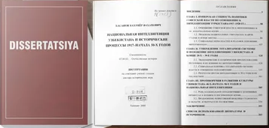
Dissertatsiya matni A4 formatdagi standart qog‘oz varag‘ining ikki tomonida joylashishi va qoida tariqasida, 1,5 qator oralig‘ida (“полуторный”) yozilishi lozim. Har bir bet: yuqoridan va pastdan 2 sm; chapdan 3 sm; o‘ngdan 1,5 sm hoshiyaga ega; xatboshi 1,27 sm ga teng va bir xilda bo‘lishi lozim.
Matnni kompyuter vositasida bosib chiqarishda “Times
New Roman” 14 o‘lchamli shriftda “Misrosoft Word” matn redaktoridan foydalanish tavsiya qilinadi.

Slide 8
Betlar titul varag‘idan boshlab oxirgi varaqgacha izchil ketma-ketlikda raqamlanadi.
Betning tartib raqami varaqning pastki o‘ng burchagida 2 raqamidan boshlab yoziladi. Titul varag‘iga 1 raqami qo‘yilmaydi.
Dissertatsiyaning mundarijasi,
kirish qismi,
har bir bobi,
xulosa,
foydalanilgan adabiyotlar ro‘yxati va boshqa tarkibiy qismlari yangi betdan
rasmiylashtiriladi.
Dissertatsiya tarkibiy qismlarining bosh sarlavhalari («Mundarija», «Kirish», «Xulosa», «Foydalanilgan adabiyotlar ro‘yxati» va boshqalar) bosh harflarda yoziladi.

Slide 9
Boblar rim raqamlari bilan raqamlanadi va sarlavhalarga ega bo‘ladi. Paragraflar «§» belgisi bilan belgilanadi, arab raqamlari bilan raqamlanadi va sarlavhalarga ega bo‘ladi. Boblar va paragraflar sarlavhalarining yuqori va pastki qismidan 12 o‘lchamli («pt») oraliq qoldirilishi kerak. Dissertatsiya matnida foydalanilgan adabiyotlardan olingan materialga havola satr osti eslatmalarda keltiriladi yoki uning foydalanilgan adabiyotlar ro‘yxatidagi tartib raqami va shu adabiyotga iqtibos material joylashgan bet qavs ichida, dissertatsiya matnining
o‘zida alohida ko‘rsatiladi (masalan: [1; 25–26-b.]).
Surat, fotosurat, grafik, chizma, diagramma va shu kabilar «rasm» so‘zi bilan ifodalanib, ular varaqda ko‘rish uchun qulay tarzda joylashtirilishi
kerak. Rasmlar ular joylashgan boblar tartib raqami ko‘rsatilgan holda, izchil ketma-ketlikda, rasmning pastida o‘rta qismida raqamlanadi (masalan: «1.1- rasm.»), ilovalarda keltirilgan rasmlar bundan mustasno.
Har bir rasm nomlanishi kerak. Rasmning nomi uning ostiga yoziladi.
Zarur hollarda rasmga izoh berilishi mumkin va u ham rasmning ostiga qo‘yiladi.

Slide 10
Raqamli materiallar jadval ko‘rinishida rasmiylashtirilishi lozim. Jadvallar ular joylashgan boblar tartib raqami ko‘rsatilgan holda, izchil
ketma-ketlikda, jadvalning tepa o‘ng burchak qismida raqamlanadi (masalan: “1.1-jadval.”).
Har bir jadval nomlanishi kerak. Jadvalning nomi uning
ustiga yoziladi.
Dissertatsiya matnida beriladigan formulalar
(tenglamalar) «Misrosoft Word» matn redaktorining «Formula» funksiyasi yordamida aniq yozilgan bo‘lishi shart.
Katta va kichik harflar, yuqori va pastki indekslar formulada aniq berilishi kerak.
Formula uchun belgilarning o‘lchami quyidagicha ifodalanishi tavsiya etiladi: katta harflar va raqamlar 5-6 mm; kichik harflar 3 mm dan kam bo‘lmagan; daraja ko‘rsatkichlari va indekslari 2 mm dan kam bo‘lmagan hajmda.
Formula va tegishli material «LaTeX» formatida berilishi mumkin.

Slide 11
Belgilarning ma’nolari bevosita formula ostida ularning formuladagi ketma-ketligi bo‘yicha beriladi. Har bir belgining ma’nosi yangi qatordan berilishi lozim. Berilgan ma’nolarning birinchi qatori «bunda» degan so‘z bilan ikki nuqtasiz boshlanadi.
Formulalar matndan alohida bo‘sh qatorlar bilan ajratib yoziladi. Har bir formulaning yuqori va pastki tomonlaridan 12 o‘lchamli («pt») oraliq qoldirilishi kerak. Agar tenglama bitta qatorga sig‘masa, sig‘magan qism tenglik belgisi «=» yoki qo‘shish «+», ayirish «–», ko‘paytirish «x» va bo‘lish «:» belgilaridan keyin ko‘chirilishi kerak. Har bir formula u joylashgan bob tartib raqami ko‘rsatilgan holda, izchil ketma-ketlikda, formulaning o‘ng tomonida qavs ichida raqamlanadi (masalan: «(1.1)»). Dissertatsiya matnida ko‘rsatilgan rasm, jadval
yoki formulaga havola qilinganda, qavs ichida tegishli rasm, jadval yoki formulaning raqami (belgisi) keltirilib, «qarang» degan so‘z qo‘llaniladi (masalan: «1.3-jadvalga qarang»).

Slide 12
Dissertatsiya matnida beriladigan izohlar izchil ketma-ketlikda raqamlanadi (masalan: «Izoh 1.:»). Dissertatsiya matnida ko‘rsatilgan shaxslarning F.I.O. amda tashkilot va mahsulotlarning nomlari va boshqa atoqli otlar o‘zgartirilib yozilishiga yo‘l qo‘yilmaydi.
Dissertatsiyaning ilovalari alohida betlarda rasmiylashtirilib, izchil ketma-ketlikda raqamlanadi va «ilova» degan so‘z bilan ifodalanadi(masalan: «1-ilova»). Ilova tegishli sarlavhaga ega bo‘ladi. Ilovalar dissertatsiyadan alohida jildda rasmiylashtirilganda, jildning titul varag‘ida dissertatsiya mavzusining nomi va uning ostida bosh harflar bilan «Ilovalar» degan so‘z yoziladi.

Slide 13
Dissertatsiya avtoreferatiga qo‘yiladigan talablar
Dissertatsiya avtoreferati risola ko‘rinishida tayyorlanib, uning muqovasi mazkur Qoidalarning 2 va 2a-ilovalariga muvofiq shaklda rasmiylashtiriladi. Bunda asosiy muqovasi oq-yaltiroq qog‘ozda va ichki muqovalari (o‘zbek, rus va ingliz tillarida alohida) oq qog‘ozda rasmiylashtiriladi. Dissertatsiya avtoreferati asosiy muqovasining orqa tomonida dissertatsiya avtoreferatining mundarijasi ko‘rsatiladi. Ichki muqovalarning orqa tomoni mazkur Qoidalarning 3 va 3a-ilovalariga muvofiq shaklda, tegishlicha rus va ingliz tillariga tarjima qilingan holda rasmiylashtiriladi. Dissertatsiya avtoreferati quyidagi tarkibiy qismlardan iborat bo‘lishi lozim: kirish (dissertatsiya annotatsiyasi); dissertatsiyaning asosiy mazmuni; xulosa; e’lon qilingan ishlar ro‘yxati. Dissertatsiya avtoreferatining kirish qismi dissertatsiyaning kirish qismi bilan aynan bir xil
bo‘lishi lozim.

Slide 14
Dissertatsiyaning asosiy mazmuni qismida dissertatsiyaning mohiyati qisqacha bayon qilinib, tadqiqot maqsadiga erishilganligi va vazifalarining bajarilganligi ko‘rsatib berilishi kerak. Xulosa qismida dissertatsiya tadqiqoti bo‘yicha xulosalar, taklif va tavsiyalar hamda amaliyotga joriy etilishi mumkin bo‘lgan natijalar keltiriladi.

Slide 15
E’lon qilingan ishlar ro‘yxatida dissertatsiya mavzusi bo‘yicha chop etilgan ilmiy ishlar ro‘yxati ko‘rsatiladi. Ular quyidagi xronologik tartibda keltirilib, izchil ketma-ketlikda raqamlanadi:
monografiya;
patent;
ilmiy maqola;
ilmiy to‘plamlar va boshqa nashr ishlari.

Slide 16
Nashr qilingan ilmiy ishlar ro‘yxati quyidagiikki bo‘limdan iborat bo‘lishi lozim: birinchi bo‘limda – O‘zbekiston Respublikasi Vazirlar Mahkamasi huzuridagi Oliy attestatsiya komissiyasi tomonidan dissertatsiyalarning asosiy ilmiy natijalarini chop etish tavsiya etilgan ro‘yxatdagi ilmiy nashrlarda chiqarilgan ilmiy ishlar va olingan patentlar ko‘rsatiladi. Bunda ko‘rsatilgan har bir ilmiy ishning fan tarmog‘i shifri va chop etish uchun tavsiya etilgan ilmiy nashrlar ro‘yxatidagi
tartib raqami qavs ichida yozib qo‘yiladi (masalan: 01.00.00; № 15);
ikkinchi bo‘limda – boshqa ilmiy nashrlar. Zarur hollarda, avtoreferatda muhim bo‘lgan rasm, jadval hamda formulalar va shu kabilar ko‘rsatilishi mumkin. Ular butun avtoreferat bo‘yicha izchil ketma-ketlikda raqamlanadi.

Slide 17
Dissertatsiya avtoreferati matnining rasmiylashtirilishiga qo‘yiladigan talablar
Falsafa doktori (PhD) dissertatsiyasi avtoreferati o‘zbek va rus yoki ingliz tillarida 2 bosma taboq, har bir tilda 1 bosma taboq hajmda tayyorlanib, uning uchinchi tildagi (ingliz yoki rus) qisqacha mazmuni ham beriladi.
Fan doktori (DSc) dissertatsiyasi avtoreferati o‘zbek va rus yoki ingliz tillarida 3 bosma taboq (har bir tilda 1,5 bosma taboq) hajmda tayyorlanib, uning uchinchi tildagi (ingliz yoki rus) qisqacha mazmuni ham beriladi.
Ijtimoiy-gumanitar fanlar sohasidagi dissertatsiya avtoreferatining hajmi ko‘pi bilan 30 foizga oshirilishi mumkin. Dissertatsiya avtoreferati quyidagi texnik talablarga muvofiq tayyorlanadi va risola shaklida chop etiladi: matn A4 formatdagi standart qog‘oz varag‘ining bir tomonida joylashtiriladi; matn 1 qator oralig‘ida (“odinarnыy”) yozilishi lozim.
Har bir bet: yuqoridan va pastdan 2 sm; chapdan 3 sm; o‘ngdan 1,5 sm hoshiyaga ega; xatboshi 1 sm ga teng va bir xilda bo‘ladi; risolaning o‘lchami 21 x 14,5 sm bo‘ladi. Betlar asosiy muqovadan boshlab oxirgi varaqgacha izchil ketma-ketlikda raqamlanadi. Betning tartib raqami varaqning pastki o‘ng burchagida «5» raqamidan boshlab yoziladi. Asosiy muqova va uning orqa tomoni hamda ichki muqovalar va ularning orqa tomonlariga tegishli betning raqami qo‘yilmaydi.
Dissertatsiya avtoreferati tarkibiy qismlarining bosh sarlavhalari («Mundarija», «Kirish (dissertatsiya annotatsiyasi)», «Dissertatsiyaning asosiy mazmuni», «Xulosa», «E’lon qilingan ishlar ro‘yxati») bosh harflarda yoziladi. Ularning tagidan 12 o‘lchamli («pt») oraliq qoldirilishi kerak.

Slide 18
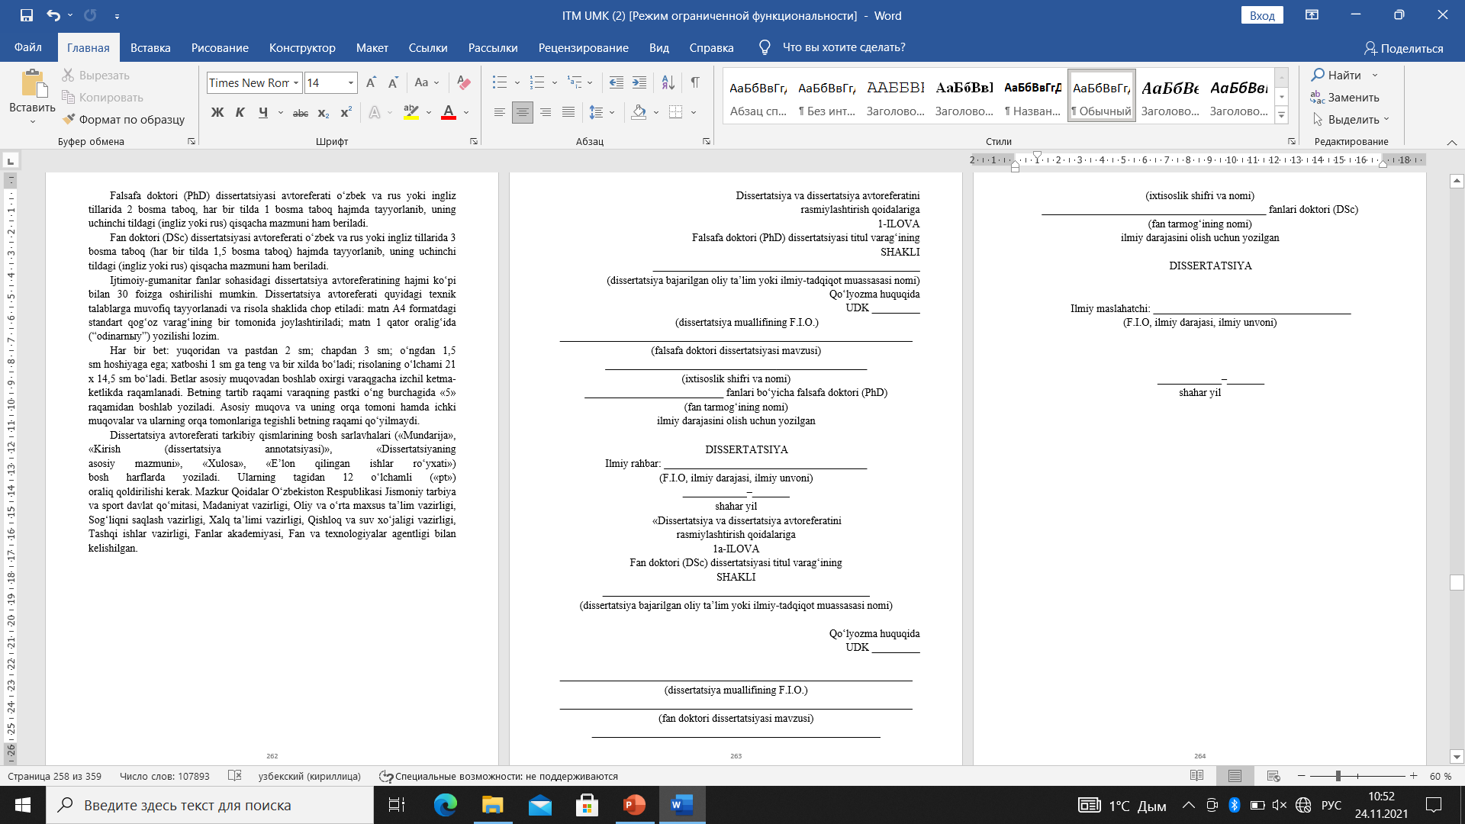

Slide 19
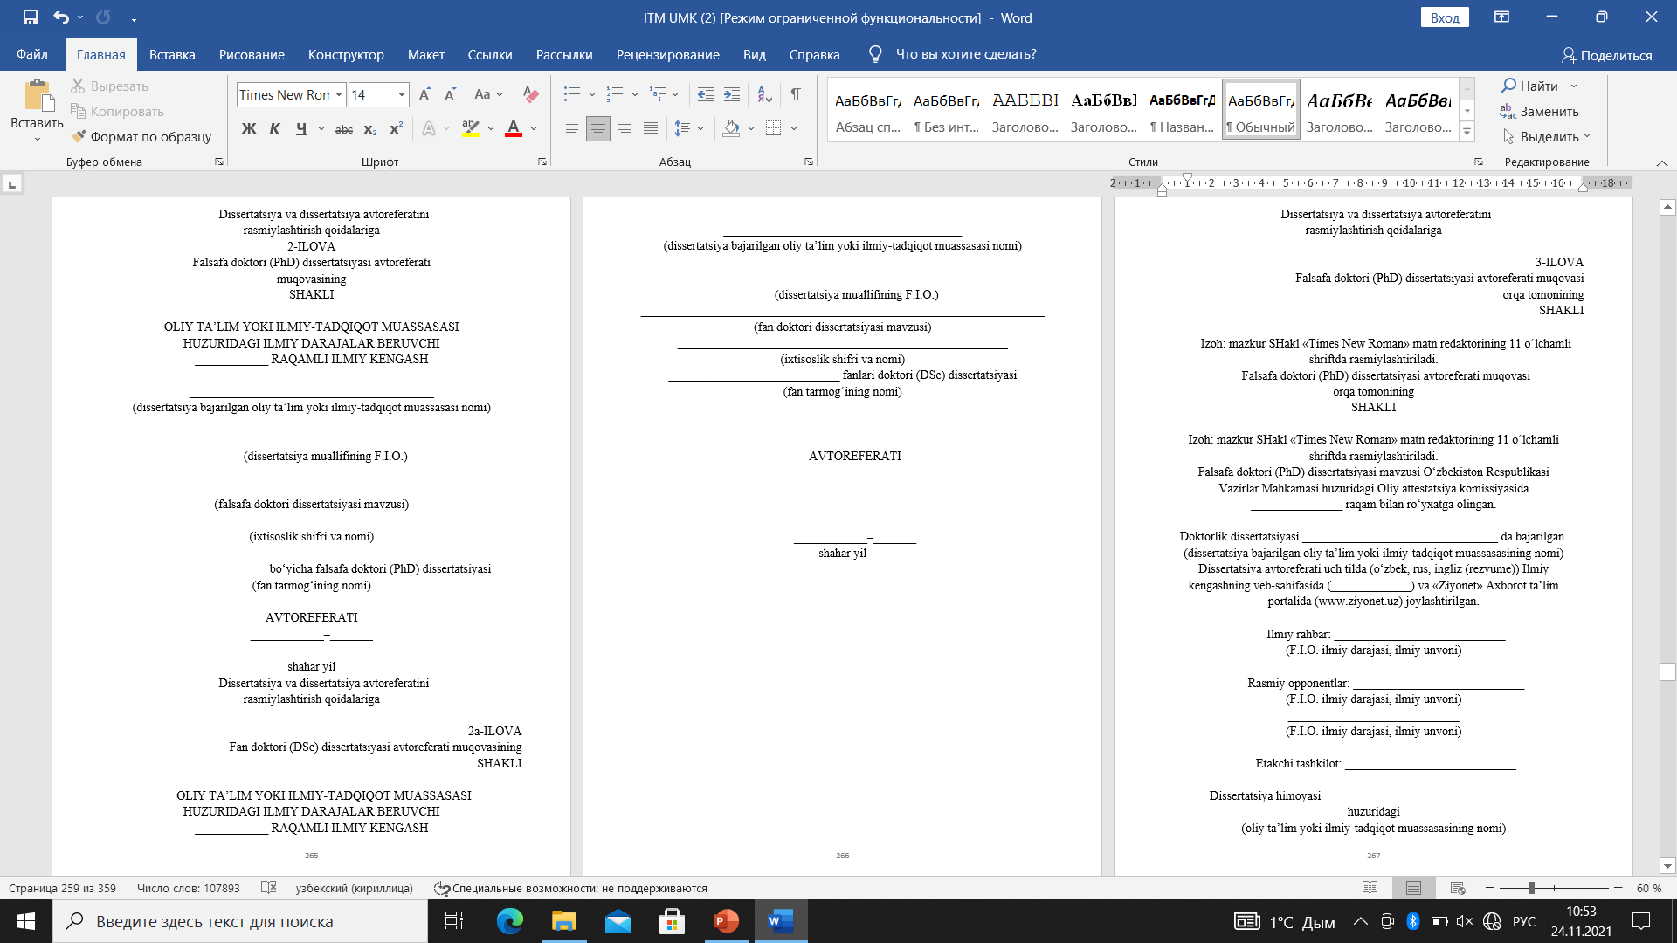

Slide 20
